Slide 1
Animation Pédagogique Sciences/EDD
Circonscription de Sainte-Rose
eddy.juliard@ac-guadeloupe.fr

Slide 2
Quelques recommandations
Eteindre son micro pour éviter les bruits parasites
Ecrivez vos noms et prénoms dans la messagerie (pour renseigner la liste d’émargement)
Se reconnecter avec les codes si coupure
Vous pouvez écrire vos questions dans la messagerie
Quelques informations
(projet EDD jusqu’au 20-Faire vivre les sciences au travers d’au moins 1 petit projet (trace)-Correspondants sciences EDD)

Slide 3
Plan de l’animation
Emergence des représentations ( liens)
Point sur les nouveaux programmes (diaporama)
La démarche de projet (Diaporama)
La question de l’EDD
Quelques projets et ressources
La démarche en sciences (lien)
Exemples de démarches(lien)
La place de l’écrit en sciences (lien)
Un défi à réaliser en classe(lien)
Synthèse (Questions diverses-informations-recommandations)

Slide 4
Emergences des représentations
Cliquer sur le lien (Voir messagerie)
Consigne:
Proposez 3 mots en lien avec l’enseignement des sciences
Liens:
slido.com
#91092
https://app.sli.do/event/zwb9gc1l/embed/polls/1a02fcdd-34a2-4f98-ac91-32908041cc6a

Slide 5
Moment d’échange
3 questions :
Slido.com #25050
- Quels projets avez-vous déjà mis en œuvre en sciences/ EDD? https://app.sli.do/event/2b3qo2ob/embed/polls/e93a2efa-a47a-4fbd-835c-5854105980e9
- Comment abordez-vous la démarche d’investigation dans vos classes ? https://app.sli.do/event/2b3qo2ob/embed/polls/88151e7c-ee08-4cf5-b38f-7284cdc13a46
- Quels problèmes, difficultés ou réussites rencontrez-vous en sciences? https://app.sli.do/event/2b3qo2ob/embed/polls/5a2e9e74-d3cb-4596-ba2e-4f0eb19bae08

Slide 6
Constats (les plus fréquents)
La crainte chez les enseignants de ne avoir pas les connaissances suffisantes pour enseigner ce domaine
Les enseignants pensent que les activités scientifiques nécessitent un matériel coûteux qu’ils ne peuvent acheter.
Gérer une classe dans le cadre d’activités expérimentales est moins aisée

Slide 7
Les programmes du cycle 2
« au cycle 2, ils vont apprendre à le questionner de manière plus précise, par une première démarche scientifique et réfléchie. Les objectifs généraux de « Questionner le monde » sont donc : d'une part de permettre aux élèves d'acquérir des connaissances nécessaires pour décrire et comprendre le monde qui les entoure et développer leur capacité à raisonner ; d'autre part de contribuer à leur formation de citoyens »

Slide 8
1-Questionner le monde du vivant, de la matière et des objets
a. Qu'est-ce que la matière ?
Attendus de fin de cycle
₋ Identifier les trois états de la matière et observer des changements d'états.
₋ Identifier un changement d'état de l'eau dans un phénomène de la vie quotidienne.

Slide 9
b. Comment reconnaitre le monde vivant ?
Attendus de fin de cycle
₋ Connaitre des caractéristiques du monde vivant, ses interactions, sa diversité.
₋ Reconnaitre des comportements favorables à sa santé.

Slide 10
c. Les objets techniques. Qu'est-ce que c'est ? À quels besoins répondent-ils ? Comment fonctionnent-ils ?
Attendus de fin de cycle
₋ Comprendre la fonction et le fonctionnement d'objets fabriqués.
₋ Réaliser quelques objets et circuits électriques simples, en respectant des règles élémentaires de sécurité.
₋ Commencer à s'approprier un environnement numérique.

Slide 11
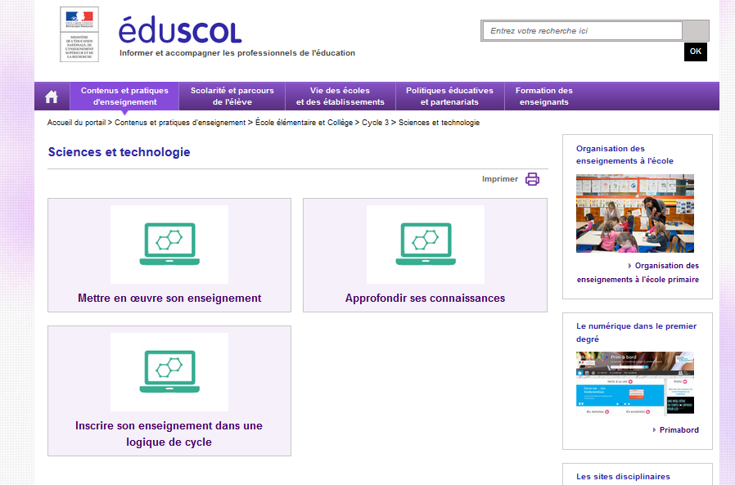
Ressources d’accompagnement
RAPPEL:Ecrivez vos noms et prénoms dans la messagerie (pour renseigner la liste d’émargement)

Slide 12
Les principes de la pédagogie de projet
Participation active et responsable de l’élève
Signifiance pour l’élève
Démarche ouverte
Collaboration et coopération de l’élève
Réalisation concrète
Développement intégral

Slide 13
Les effets de la pédagogie de projet
La pédagogie de projet permet à l’élève de développer son autonomie et son sens des responsabilités et également d’accroitre sa motivation. L’élève est au centre de la pédagogie de projet. L’enseignant ne lui dicte pas la démarche à suivre. L’élève doit faire preuve d’initiative et d’autonomie. Il a des choix à faire (que veut-il faire ? où va-t-il trouver l’information ? quelle information est pertinente? Comment peut-il l’organiser? etc.). Il partage, avec les membres de son équipe, la responsabilité de la réussite du projet. Bien que ce partage du pouvoir puisse inquiéter certains élèves, la plupart d’entre eux trouvent la démarche de projet très motivante et s’impliquent pleinement.

Slide 14
Les étapes d’un projet de classe
1/ La préparation du projet de classe
Définir les étapes du projet.
Déterminer le contenu.
Définir les rôles, et les responsabilités des apprenants.
Définir un calendrier.
Montrer comment collecter les données.
Comment évaluer le projet ?

Slide 15
Les étapes d’un projet de classe
2/ L’exécution du projet de classe
les apprenants recherchent et créent de l’information. L’enseignant accompagne les élèves dans leur démarche de collecte des données.

Slide 16
Les étapes d’un projet de classe
3/ La communication des résultats
Pendant cette phase, l’enseignant invite chaque équipe à présenter sa contribution au reste de la classe et questionne les élèves en circulant dans la classe. L’élève aussi participe à la présentation des réponses à la question de son équipe. Il partage également la démarche, les difficultés vécues et les solutions trouvées lors d’une expo-sciences présentée à toute l’école ainsi qu’aux parents.

Slide 17
Les étapes d’un projet de classe
4/ L’évaluation du projet
En équipe, les élèves évaluent la contribution de chacun, la démarche et le produit final. L’enseignant de sa part évalue avec les élèves la démarche et les résultats du projet. Il évalue le développement des compétences visées. En effet, l’élève, ses pairs, ses parents et l’enseignante peuvent tous participer au processus d’évaluation.

Slide 18
Point sur L’EDD
Quelques principes de l’éducation au développement durable
3 dimensions:
Economie/social/environnement
Aborder les 4 composantes:
Environnementale
Économique
Sociale
Culturelle
Partir des programmes en vigueur
Concertation interdisciplinaire

Slide 19
Point sur L’EDD
Quelle(s) finalités ? Quels enjeux?
Permettre l’appropriation des valeurs qui faciliteront un type de consommation dans les limites du possibles écologique et auquel on peut raisonnablement prétendre
« Comprendre pour agir » et non « apprendre et admettre »

Slide 20
Point sur L’EDD
Retour sur les finalités de l’Ecole
L’école comme fabrique du citoyen
Systèmes de valeurs légitimes
Faire face aux messages, aux valeurs diffusées par les médias

Slide 21

Les 17 ODD

Slide 22
Quelques dates
26 et 27 novembres journées de L’EDD
Semaine du 14 décembre: Semaine de la science
« Planète Nature »

Slide 23
Des projets intéressants
LAMAP
TARA OCEAN
SAVANTURIERS
Les fondamentaux de Canopé
https://cdn.reseau-canope.fr/medias/lesfondamentaux/0392_hd.mp4
Le jardin créole : expertise du collège appel du 18 juin

Slide 24
La démarche d’investigation
Cliquer sur le lien dans la messagerie
Bon visionnage
https://youtu.be/ES0vj4v6VZI

Slide 25
La démarche d’investigation (Synthèse)
Rendre les élèves ACTEURS de leurs apprentissages.
Créer les conditions matérielles pour Leur permettre:
D’observer et de mieux comprendre des objets ou des phénomènes du monde qui les entoure.
De dépasser leurs représentations initiales de l’objet ou de ce phénomène.
De confronter leurs idées pour résoudre ensemble un problème.
D’expliciter leur raisonnement et d’argumenter.

Slide 26
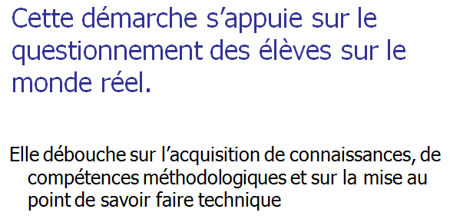
La démarche d’investigation

Slide 27

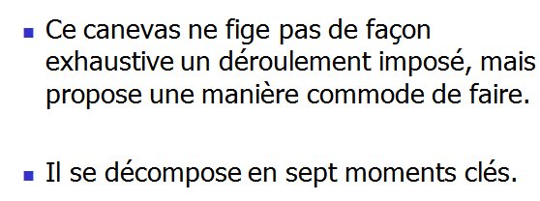

Slide 28


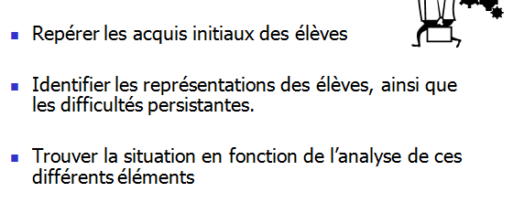

Slide 29

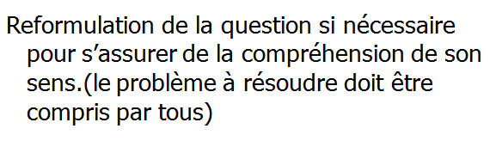

Slide 30

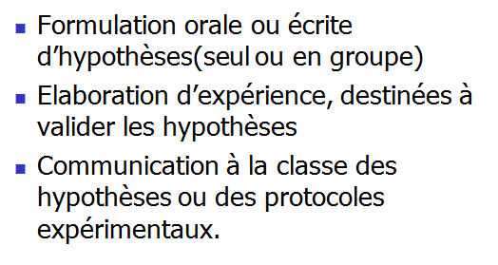

Slide 31


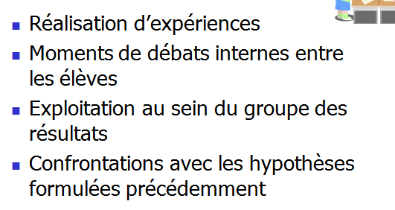

Slide 32

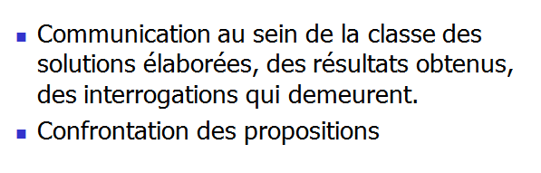

Slide 33

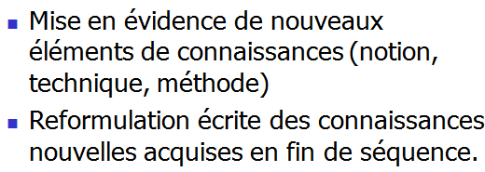

Slide 34

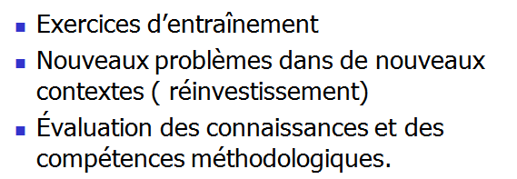

Slide 35
Cas concret et d’actualité
Les épidémies
https://youtu.be/oo532cWiI7k

Slide 36
Mise en situation 1
Dans le cadre d’un projet pluridisciplinaire intitulé « questions pour un petit champion » Les élèves doivent réaliser deux buzzers lumineux pour les candidats.
Réaliser ces buzzers
Quels sont les savoirs en jeu?
Quelle progressivité des apprentissages ?

Slide 37
Mise en situation 2
« Je vous mets au défi de construire un jouet qui sera capable de se déplacer le plus loin possible par déplacement de matière»
« Vous présenterez votre démarche (vos hypothèses, vos expériences, vos améliorations, le fonctionnement du groupe)
-les compétences mises en jeu dans les programmes
-les difficultés éventuelles »
(30 minutes)

Slide 38
La place de l’écrit
Le cahier d’expérience
Observer ce film (lien dans la messagerie)
https://youtu.be/uqmKD1bBAME

Slide 39
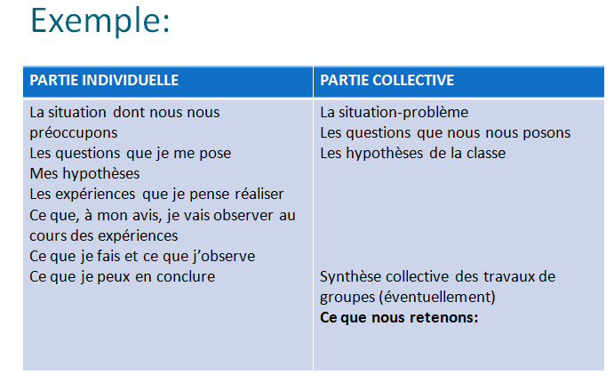
Le cahier d’expérience

Slide 40
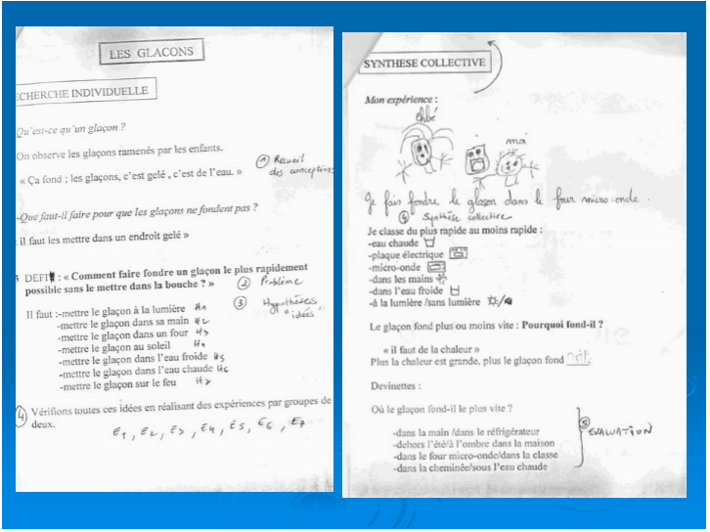

Slide 41
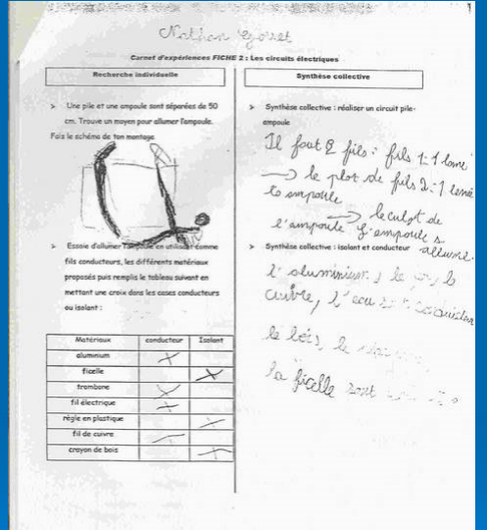

Slide 42
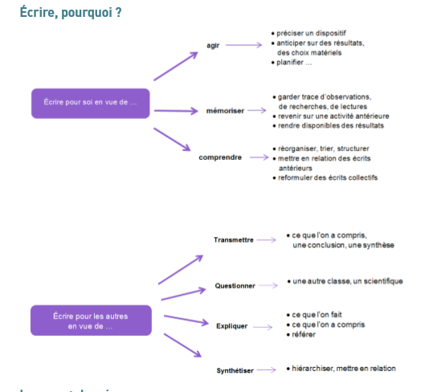
La place de l’écrit

Slide 43
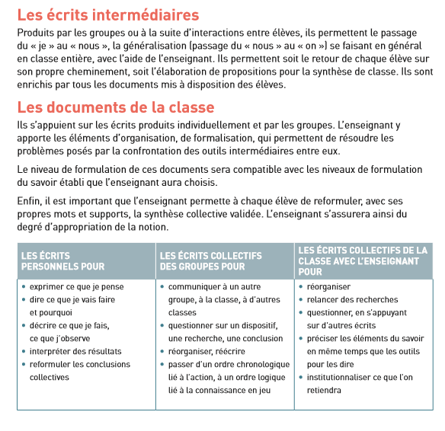
Quels écrits?

Slide 44
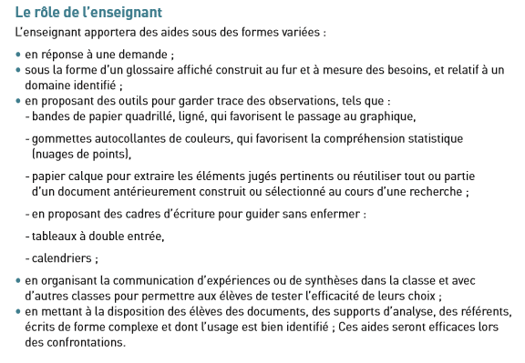

Slide 45
LES DEFIS EN SCIENCES « L’imagination est plus importante que le savoir Albert Einstein »
Défi 1
Veux-tu organiser une course ? Si cela te tente, imagine un procédé pour réaliser une course horizontale entre deux ballons suspendus à des ficelles tendues, à partir du matériel fourni.
Défi 2
Pourquoi le réchauffement de la planète provoquera une montée des eaux des océans ? Imaginer une expérience qui le démontrerait.
Défi 3
Tu dois réussir à faire entrer un œuf dans une carafe. Jusque-là rien de bien compliquer, n'est-ce pas ? Mais attention! Tu n'as pas le droit d'appuyer dessus : l'œuf doit entrer tout seul quand tu le poses sur le goulot de la carafe... Déjà moins évident, non?
Défi 4
Comment déplacer de l’air d’un récipient à un autre ?

Slide 46
Un défi à mettre en place en classe
Observer le film (lien dans la messagerie)
https://youtu.be/HvWcIC-S9XM

Slide 47
Quelques types d’investigation
Consigne:
« Dans le document vous avez des éléments du programme .
Proposez des situations initiales et des types d’investigations pour chaque situation. »
(30 minutes)

Slide 48
Programme du cycle 2 | Situations initiales/ Problèmes | Types d’investigation
Le monde du vivant | Exemple: Vivant / non vivant: Une collection de petits objets comprenant des graines. | Tester la germination et/ou la croissance des différents objets.
Le monde de la matière
Le monde des objets

Slide 49
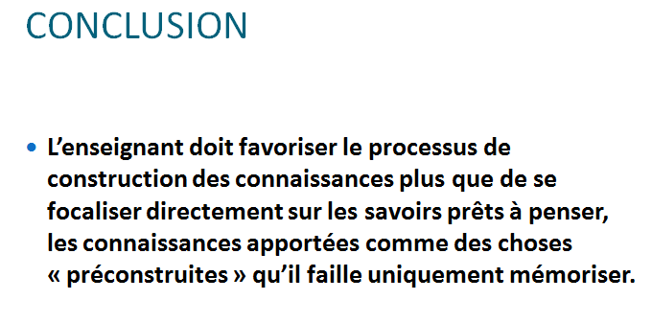

Slide 50
Questions diverses
N’hésitez pas à poser toutes vos questions
Possibilité que je vienne dans vos classe en co-enseignement à la demande (eddy.juliardac-guadeloupe.fr 0690649046)
Possibilité d’être personne-ressource en sciences (envoyer un mail)

Slide 51
Merci de votre attention

